Slide 1




Slide 2


Slide 3








Slide 4
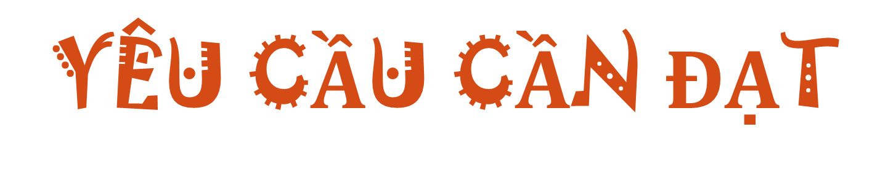
Nhận biết được các đơn vị đo khối lượng: yến, tạ, tấn và quan hệ giữa các đơn vị đó với ki-lô-gam.
Thực hiện được việc ước lượng các kết quả đo lường trong một số trường hợp đơn giản.
Giải quyết được một số vấn đề thực tế liên quan đến đo khối lượng.
Notes:
Hương Thảo – Zalo 0972115126

Slide 5


Slide 6


Slide 7


190 tấn có lớn hơn 190 kg không nhỉ?
Là cá voi xanh. Con nặng nhất có thể lên tới 190 tấn.
Loài động vật nào nặng nhất thế giới nhỉ?

Slide 8

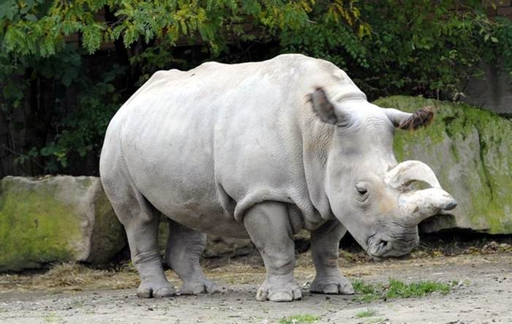
Voi Châu Phi nặng từ 3-6 tấn
Tê giác trắng nặng tới 3 538kg

Slide 9
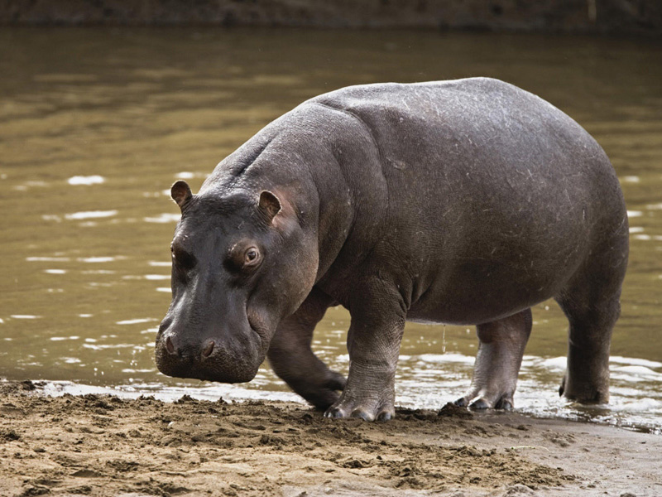
Hà mã nặng khoảng 401kg
Notes:
Hương Thảo – Zalo 0972115126

Slide 10


Để đo khối lượng các vật nặng hàng chục, hàng trăm, hàng nghìn, người ta còn dùng đơn vị: yến, tạ, tấn.

Slide 11


Các đơn vị đo khối lượng
đã học?
1kg
1g
Ki-lô-gam
Gam

Slide 12



1kg
1kg
1kg
1kg
1kg
1 yến
1kg
1kg
1kg
1kg
1kg
1 yến =
10 kg
10 kg =
1 yến

Slide 13

1 yến
1 yến
1 yến
1 yến
1 yến
1 tạ
1 yến
1 yến
1 yến
1 yến
1 yến
1 tạ = 10 yến
10 yến = 1 tạ

Slide 14

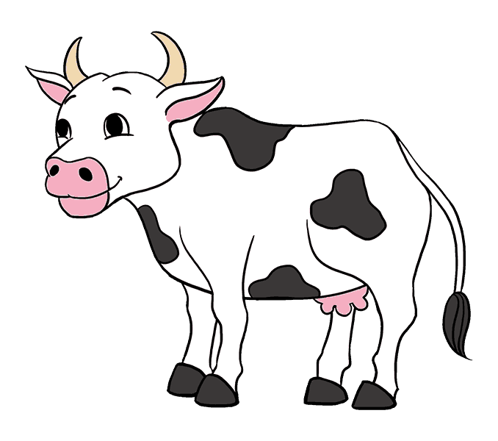

tạ

Slide 15

1 tấn
1 tạ
1 tạ
1 tạ
1 tạ
1 tạ
1 tạ
1 tạ
1 tạ
1 tạ
1 tạ
1 tấn = 10 tạ
10 tạ = 1 tấn

Slide 16
1 tấn
1000
kg
?
1 tấn = 1000 kg
1 tấn = …. kg
… kg = 1 tấn
1000 kg = 1 tấn

Slide 17



Tấn

Slide 18


Slide 19



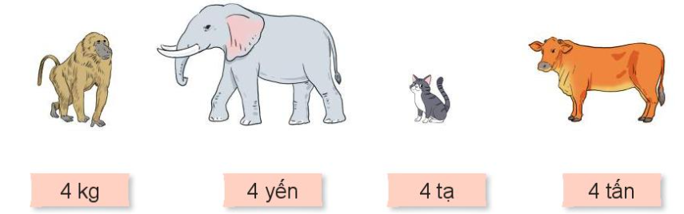
Bài 1 :
Chọn số cân nặng thích hợp với mỗi con vật
Bấm vào từng con vật để hiện đáp án

Slide 20


2. Số?
a) 2 yến = kg 20 kg = yến
20
2
300 kg = tạ
40 yến = tạ
3
b) 3 tạ = kg
4 tạ = yến
300
40
4
2 000 kg = tấn
30 tạ = tấn
2
c) 2 tấn = kg
3 tấn= tạ
2 000
3
30
Notes:
Bấm vào hộp quà

Slide 21
3. Tính
a) 45 tấn – 18 tấn b) 17 tạ + 36 tạ
c) 25 yến × 4 d) 138 tấn : 3
= 53 tạ
= 27 tấn
= 100 yến
= 46 tấn
Notes:
Bấm vào hộp quà

Slide 22


Cách ước lượng với số đo cân nặng như thế nào thì có thể làm tròn là 120kg?
Các số đo trong phạm vi từ 115kg đến 124kg làm tròn đến hàng chục sẽ nhận được kết quả là 120kg.
4
Chọn câu trả lời đúng.
Có một con voi vừa chào đời ở vườn quốc gia. Bằng cách làm tròn đến hàng chục, người quản lí nói voi con nặng khoảng 120 kg. Vậy trên thực tế, số đo nào dưới đây có thể là số đo cân nặng của voi con?
A. 1 tạ 3 yến
B. 1 tạ 17 kg
C. 1 tạ 2 kg
D. 1 tạ 9 k
1 tạ 17 kg = 117 kg
Số 117 khi làm tròn đến chữ số hàng chục, ta làm tròn lên thành số 120
Notes:
Bấm vào hộp quà

Slide 23


Slide 24











Slide 25



Điền dấu >,<,=?
6 tạ
60 yến
Câu 1:

Slide 26



Điền dấu >,<,=?
10 tấn
9000 kg
Câu 2:

Slide 27
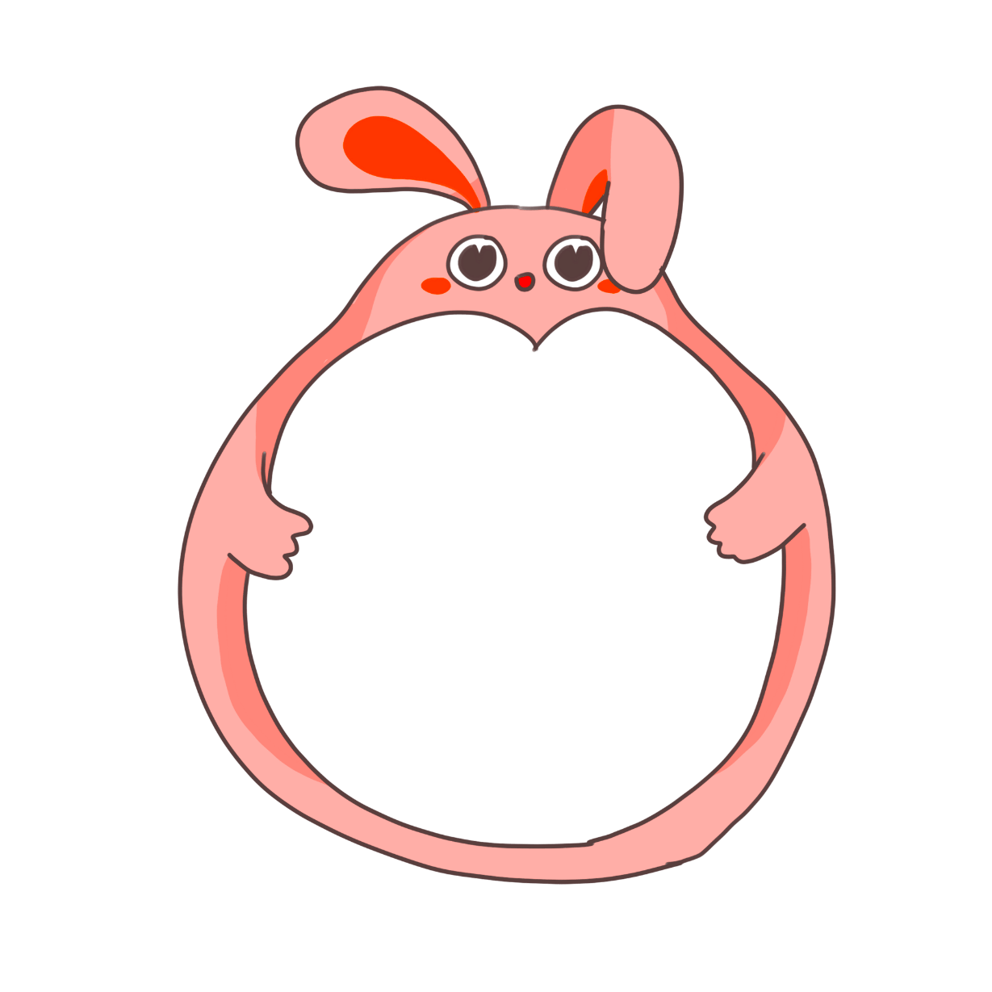

Đơn vị đo khối lượng lớn nhất đã học là:
Tấn
Câu 3:

Slide 28

Câu 4:
Hai đơn vị đo khối lượng
liền kề gấp kém nhau bao nhiêu lần?
10 lần

Slide 29










Slide 30





